Slide 1
Samsung Gear 2를 기반으로 한 Half-duplex voice communication을 지원하는 Social Fitness Application 개발
(PL) 24-1 황정근
24-1 서보훈

Slide 2
INDEX
1. 개발 동기
2. 개발 목표
Architecture of client-side
Architecture of server–side
Half – duplex voice communication
Server Side
현재 Wearable SDK의 상황
Device Motion Event
센서와 관련된 구현 방향
모션인식을 이용한 UX 적인 음성데이터 송수신
Fitness contents
일정
평가 요소

Slide 3

개발 동기
자전거 사용 인구가 점점 증가하고, 자전거 도로가 잘 만들어짐에 따라
여가로 자전거 타기를 즐기는 사람이 증가하는 추세

Slide 4
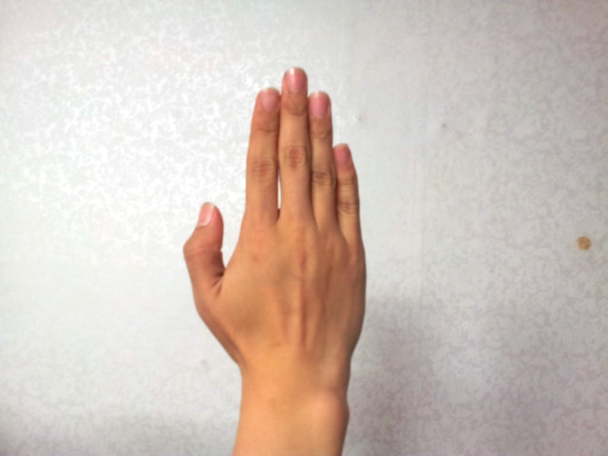
개발 동기
여럿이 자전거를 타게 될 경우,
바람 소리 또는 거리에 의한 의사소통의 제약이 발생
의사소통의 제약은 큰 위험을 초래할 수 있으며,
예기치 못한 상황에서의 대처가 힘듦
수신호를 활용할 수 있지만?
야간에는 사용할 수 없음
거리 문제는 여전히 존재
Gear2 를 활용할 수 있으면, 이 문제를 해결할 수 있지 않을까?

Slide 5
개발 목표
Gear 2를 활용, 같은 그룹에 속한 사용자들끼리의 반 이중 음성 통신을
가능하게 한다.
모션인식을 적용하여 운동 중 자유롭게 음성통신을 이용할 수 있게 한다.
그룹 내 사용자들의 GPS 정보를 이용하여 그룹의 일정한 운동 페이스를
유지할 수 있게 한다.
운동 정보를 Gear 2를 활용하여 실시간으로 Notification 해준다.
운동 정보를 기록하여 사용자에게 Feedback을 제공해준다.

Slide 6
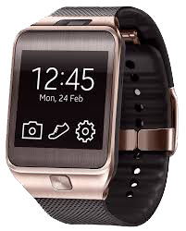
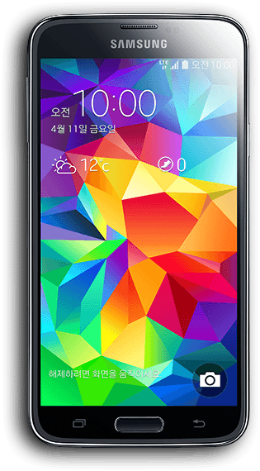
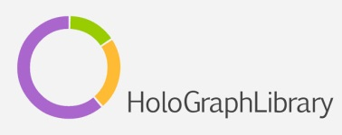



Architecture of client-side
Fitness Manager Application
Gear2 Fitness Manager
Bluetooth
Bluetooth
HTTPS
Tizen Platform
Android Platform

Slide 7


Architecture of server–side
Web Server
Express
Node GCM Service
Mongoose
Mongo DB
Node.js
HTTPS
Windows 7

Slide 8
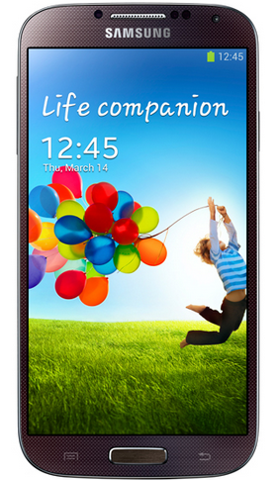
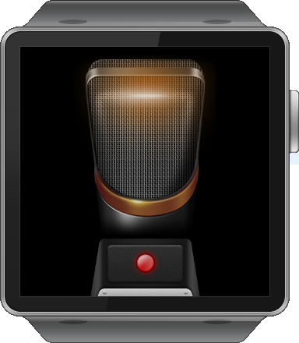
Half – duplex voice communication
Samsung Accessory Protocol
Stream to file
Voice File(amr)
Bluetooth Low Energy
Voice Recorder
Host Device

Slide 9
Half – duplex voice communication
Gear 2에서 Voice Recording은 .amr 파일로 저장
3분 정도의 음성 길이에 파일의 크기는 298KB
운동 중 전송할 음성의 길이는 길어야 20초를 넘지 않을 것
실제 전송할 사이즈는 더 작다.
파일 크기가 크지 않기 때문에 바로 웹 서버로 전송하는 방법을 사용
→ http를 이용하여 웹 서버로 업로드 후 멀티캐스트 한다.

Slide 10
Server Side – Web Server
JOIN
LOGIN
3. LOGOUT
4. ParseRequest
5. ProcessRequest
6. Send Notification to device over GCM
On-line User List
(User ID, RD ID)
Friend List
Group Map
<map>
Member List
Group List
<2d array>
DB
Node.js Web Server

Slide 11
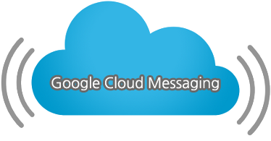
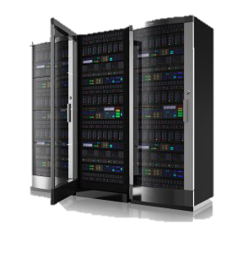
Server Side - Overall Data Flow
One-time transfer
Send the existence
of the data to be received
Send Registration ID
Send the existence
of the data to be received
Request Registration
of the device
HTTPS Secured
Send Login info & Registration ID
Send AMR voice file
Send AMR voice file
Send Data for Multicasting
Request for data to receive
Send Data

Slide 12
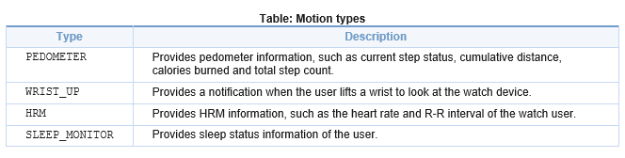
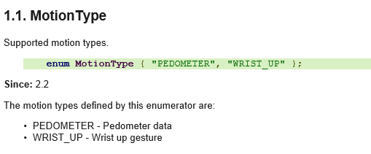
현재 Wearable SDK의 상황
원래의 Tizen Wearable SDK가 지원하는 모션인식의 종류
현재 버전 1.0.02b SDK기준 사용가능한 모션 인식의 종류

Slide 13
현재 Wearable SDK의 상황
Tizen Wearable SDK 1.0.01b 버전부터 Device Motion 이벤트 리스너 등록으로 가속도계와 자이로계의 센서 값을 받아 올 수 있다.
에뮬레이터에서는 해당 리스너를 등록해도 값이 들어오지 않는다.
이전 버전 _1.0.01b 에서는 언급한 모션 인식을 모두 지원한 것으로 나와있다.
현재는 HRM(심작 박동)과 SLEEP_MONITOR은 지원에 문제가 발생한 것으로 보인다.
1.0.01b에서 1.0.02b가 출시되는데 한달 정도가 소요되었다.
→ 프로젝트 진행 중, HRM 및 SLEEP_MONITOR이 사용 가능하게 SDK가 업그레이드 될 가능성이 존재한다.

Slide 14
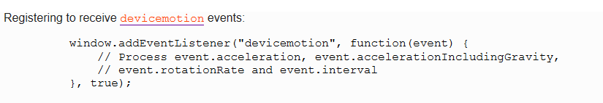
Device Motion Event
Device Motion Event 의 등록 및 가속도계 값 받기
중력이 고려된 가속도계와, 일반 가속도계의 값을 이용 가능
디바이스가 평평한 곳에 놓여 있는 경우
일반 가속도계는 (x,y,z) = (0,0,0) 중력 고려 가속도계는 (x,y,z) = (0,0,9.81)
디바이스가 자유 낙하 중인 경우
중력 고려 가속도계는 (x,y,z) = (0,0,0) 일반 가속도계는 (x,y,z) = (0,0,-9.81)

Slide 15
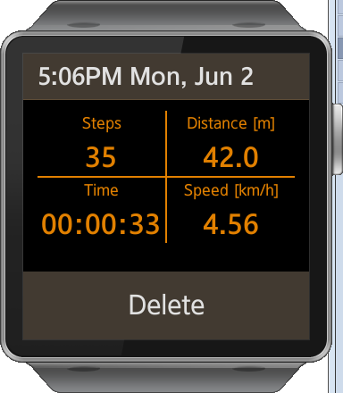
Device Motion Event
X-axis
자
전
거
진
행
방
향
Y-axis
Z-axis
팔의 방향
실 기기 적용 시, WRIST_UP 가 인지되는 시점의 가속도계 변화율을 관찰
송신을 위한 모션 동작을 위한 가속도계에서 각 축의 변화율을 관찰하여 적용

Slide 16
센서와 관련된 구현 방향
Device Motion Event의 가속도계를 이용하여 모션 인식을 구현할 수 있다.
실 기기를 이용한 실제 모션의 가속도계 변화율을 추적하여 구현
WRIST_UP 을 활용한 방법과 비교 후 더 나은 방향으로 개발
기본적인 운동 정보는 PEDOMETER 모션 인식을 활용해 계산이 가능하다.
심박 수 출력을 제외한 Fitness Contents 를 구성하는 데는 큰 문제점이 없다.

Slide 17
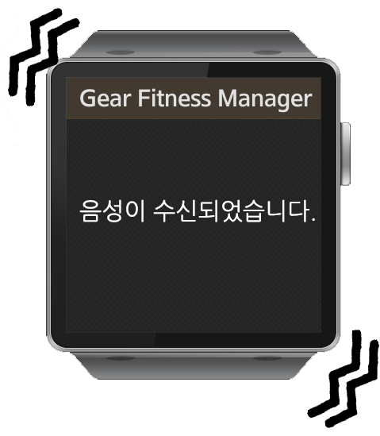
모션인식을 이용한 UX 적인 음성데이터 송수신 구현
Gear2에는 터치센서와 한 개의 버튼으로 인터페이스가 구성되어 있다.
이 인터페이스는 두 손 모두 자유로워야 사용 가능하다.
모션인식을 이용하여 Gear2가 자전거를 타다가 팔을 들어 올리는 동작을 인식할 수 있도록 하자
음성데이터 수신 시 바로 재생하게 되면 Gear2의
스피커 출력의 문제로 음성 청취에 문제가 생길 수 있다.
음성 수신 시 진동으로 사용자에게 알려 주는 방법을 선택하였다.
진동이 울리게 되면 사용자는 자연스럽게 팔을 들어 올리는 모션으로 음성을
청취할 수 있다.

Slide 18
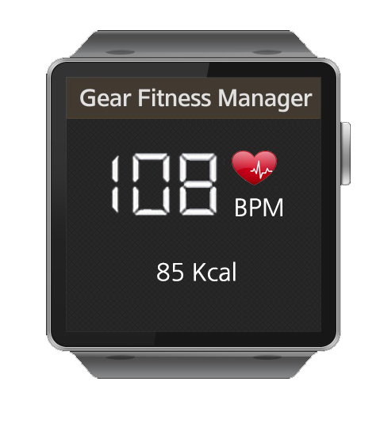
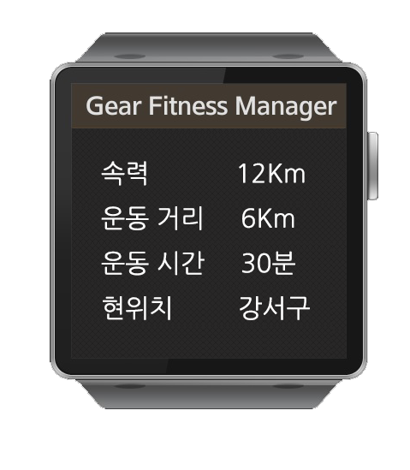
Fitness contents
운동정보의 Gear2 Notification
Gear2에서 발생하는 정보로는 심박 센서와 가속도 센서, Android device의 GPS 정보를 가공하여 두 가지
화면을 주기적으로 전환하여 제공한다.
심박 화면
사용자의 심박 정보와 미리 Android device에서
입력 받은 몸무게 정보를 이용하여 소모 칼로리와
현재 심박을 Notification 한다.
크루즈 화면
가속도 정보를 이용하여 현재 속력을 계산하고 Android device의 GPS 정보를 이용하여 현재 운동 거리와 현 위치 에 대한 정보를 Notification 한다.

Slide 19
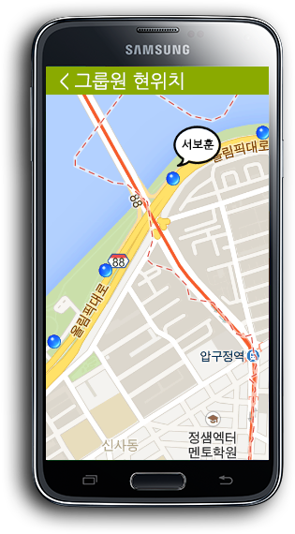
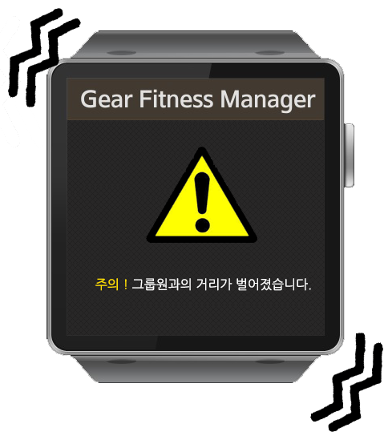
Fitness contents
2. 그룹 내 사용자들의 GPS 정보를 이용하여 그룹의 일정한 운동 페이스를 유지할 수 있게 한다.
그룹 운동을 하다 보면 서로의 위치를 알지 못해 거리가 벌어지는 상황이 벌어질 수 있다.
사용자들의 GPS 정보를 이용하여 자신과 가장 먼 멤버와의 거리가 일정 수치 이상일 경우, 기어 2로 경고 메시지를 보내어 그룹의 일정한 운동 페이스를 유지하게 도울 수 있다.
정지 시 Android device에서 서로의 위치를 직접 확인할 수 있도록 지도 위에 표시해 준다.

Slide 20
Fitness contents
3. 운동 정보를 기록하여 사용자에게 Feedback을 제공해준다.
운동을 하며 수집되는 GPS 정보와 가속도 정보를 주기적으로 기록하여 운동을 마친 후 두 가지 정보를 제공해 준다.
운동 경로 및 구간별 속도 데이터 분석
운동 시간, 거리, 소모칼로리 및 사진 기록

Slide 21
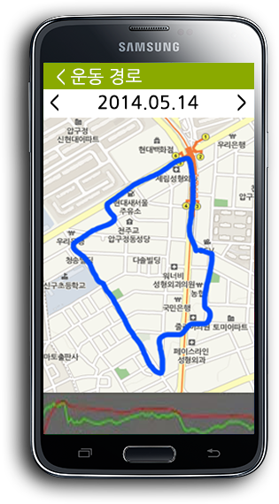
Fitness contents
운동 경로 및 구간별 속도 데이터 분석
운동 종료 후 자신의 운동 경로와 속도 정보를 Feedback 할 수 있도록 지도와 그래프를 사용
Google map API와 Holograph Library 를 활용하여 구현

Slide 22
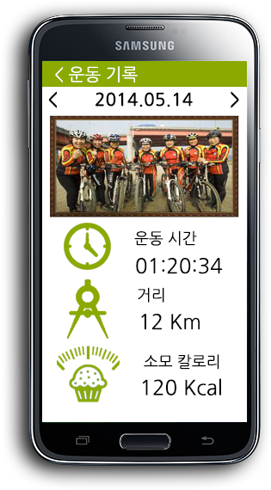
Fitness contents
운동 시간, 거리, 소모칼로리 및 사진 기록
운동 시간과 최종 거리정보, 소모 칼로리 정보, 후기 사진을 Android device의 내부에 저장
사진과 함께 운동정보를 기록함으로 써 운동 다이어리 역할을 한다.

Slide 23
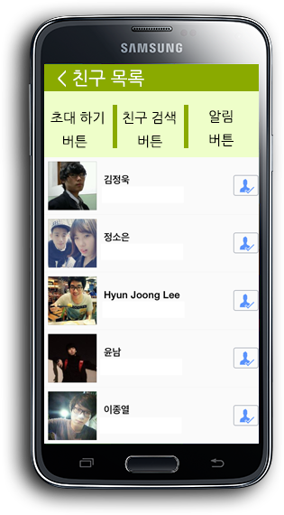
Fitness contents
Facebook API 를 이용한 회원관리와 Social
Fitness Service.
사용자의 가입 편의성
편리한 회원관리
Facebook 친구들에게 어플리케이션 초대를 하여 같이 운동
친구목록을 생성하여 사용자로 하여금 운동 방을 생성할 때 편리하도록 함
Facebook API를 이용하여 그룹운동 후 SNS에 Post할 수 있도록 함

Slide 24
일 정
황정근 | 1주 | 2주 | 3주 | 4주 | 5주 | 6주 | 7주 | 8주
통신 프로토콜 정의/Samsung Gear2(Tizen) UI 설계
Android UI 설계
Gear2 and Android 통신 prototype 구현
Fitness contents 구현
half-duplex 통신 구현
Server-Device 통합 및 디버깅

Slide 25
일 정
서보훈 | 1주 | 2주 | 3주 | 4주 | 5주 | 6주 | 7주 | 8주
통신 프로토콜 정의
Gear 2 Manager 기능 설계 / prototype 구현 및 제작
Gear 2 음성 파일 송/수신 구현 및 모션 인식 가속도계 값 설정
Gear 2 Manager 테스트 / 디버깅
Node.js 웹 서버 및 DB 설계, 구현
통합 및 디버깅

Slide 26
평가 요소
Half-Duplex 음성 통신 (60 %)
Fitness Contents (30 %)
통합 완성도 (10 %)
총합 100%

Slide 27
Thank you!

